Slide 1
UTENOS „SAULĖS“ GIMNAZIJOS vidaus įsivertinimo ataskaita 2022-2023 m.m.

Slide 2
2021/2022 m.m. įsivertinimo sritis
Pasirinktas 3 srities - UGDYMO APLINKOS (3.1. – ĮGALINANTI MOKYTIS FIZINĖ APLINKA )
3.1.1. RODIKLIS – Įranga ir priemonės
Šio rodiklio įsivertinimo tikslas – skatinti mokytojus ir mokinius naudoti įvairią technologinę įrangą ir priemones, skirtingas ugdymosi aplinkas bei erdves siekiant įvairiapusiško ir patrauklesnio mokymo(-si).
Tiriamieji – visi gimnazijos mokytojai ir mokiniai.

Slide 3
Įvairovė
Įranga ir priemonės įvairios, skirtingos paskirties, atitinkančios situaciją, dalyko turinį, poreikius ir mokinių amžių.
Įrangos ir priemonių pakanka, jos tikslingai panaudojamos ugdymo(si) tikslams pasiekti.
Mokytojai, drauge su mokiniais, ir patys kuria mokymosi priemones, dalinasi jomis ir prasmingai naudoja.
Įranga ir priemonės paskirstomi teisingai, garantuojant lygias galimybes kiekvienam mokiniui.
Mokykla plečia ugdymo galimybes naudodamasi kitų organizacijų ištekliais.

Slide 4
Šiuolaikiškumas
Ugdymo procese naudojama įranga ir priemonės atitinka šiuolaikinius ugdymo reikalavimus ir pagal poreikį atnaujinamos.
Mokyklos bendruomenė vertina turimų priemonių naudingumą.
Steigėjo indėlis į mokyklos infrastruktūrą, įrangos ir priemonių atnaujinimą garantuoja ugdymo šiuolaikiškumą ir kokybę.

Slide 5
TYRIMO METODAS
Sudaryti 2 klausimynai, skirti mokiniams ir mokytojams.
Siekta išsiaiškinti:
Ar turima įranga ir priemonės atitinka mokinių ir mokytojų poreikius;
Ar įranga ir priemonės yra šiuolaikiškos;
Ar tikslingai naudojamos IT priemonės pamokose, ar jų nauda analizuojama;
Norima sužinoti, ar IT priemonės, daro poveikį mokymo(si) procesui.
Ar ugdymuisi turi įtakos ugdymosi erdvė?

Slide 6
Mokinių apklausa
Į anketos klausimus atsakė 98 mokiniai(46 proc.)
Kad mokykla nuolat atnaujina įrangą ir priemones galvoja du trečdaliai gimnazistų. Beveik visi pastebi, kad mokytojai pagal poreikį naudoja informacines technologijas per pamokas ir namų darbų užduotims. Mokiniams geriau sekasi išmokti, kai naudojasi technologijomis. Populiariausias įrenginys jungimuisi prie virtualios aplinkos yra telefonas. Tai nurodė 67,8 proc. mokinių.
Du trečdaliai atsakiusiųjų teigiamai atsiliepia apie STEAM veiklas. Jos yra naudingos ir mokiniai noriai dalyvauja jose.

Slide 7
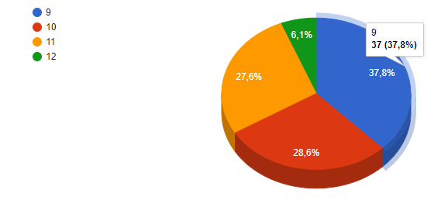
Kurioje klasėje mokaisi?

Slide 8
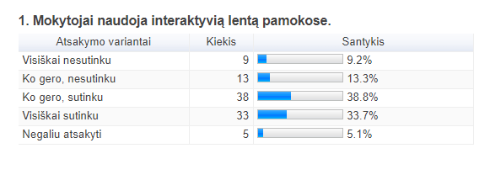

Slide 9
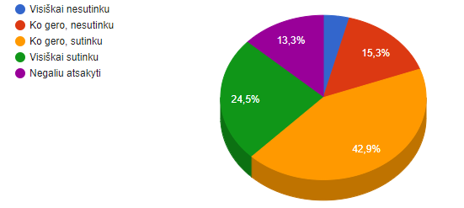
Įrangos ir priemonių užtenka visiems mokiniams

Slide 10
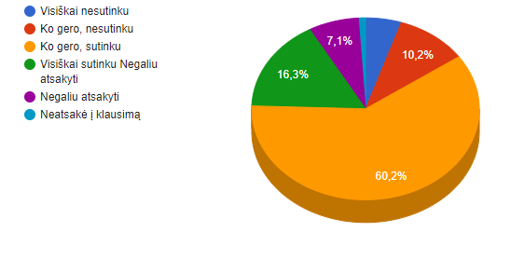
Įranga ir priemonės yra šiuolaikiškos

Slide 11
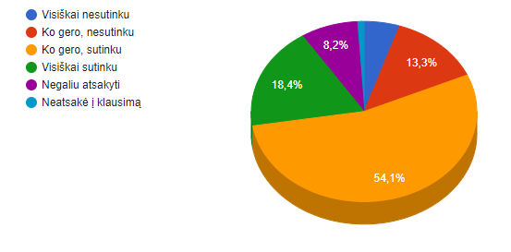
Atliekant namų darbus, mokytojai prašo naudoti informacines technologijas

Slide 12
Aš noriai dalyvauju STEAM veiklose

Slide 13
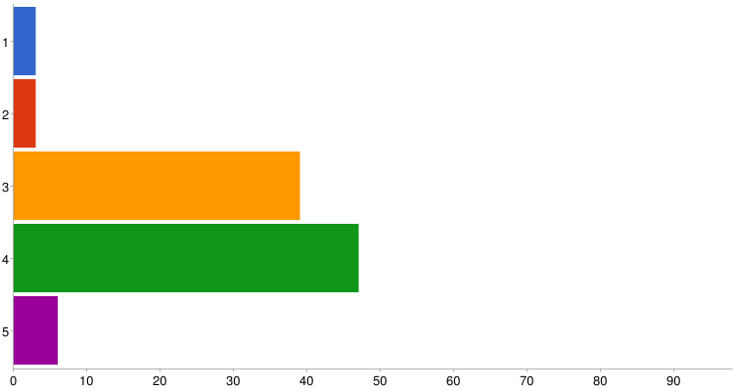
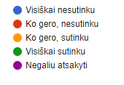
Man naudinga, kai pamokos vyksta kitose erdvėse (kultūros įstaigose: bibliotekose, muziejuose ir kitose)

Slide 14
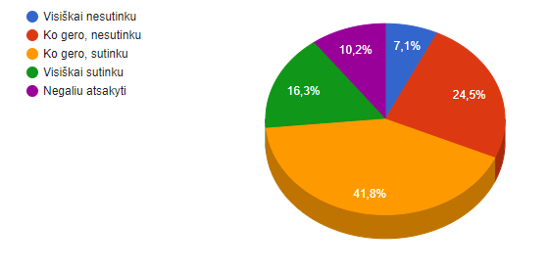
Mokykla nuolat atnaujina mokymo(si) įrangą ir priemones

Slide 15
Mokinių pasiūlymai
Apklausoje mokiniai pateikė ir pasiūlymų. Jų nuomone, labai svarbu, kad mokykloje būtų daugiau erdvių, kur galėtų susirinkti ir pabūti su draugais; kai kas teigė, kad reikėtų dažniau atnaujinti programinę įrangą.

Slide 16
Mokytojų apklausa
Dalyvavo 25 mokytojai.
84 proc. teigia vedantys pamokas įvairose erdvėse, ne tik klasėje.
86 proc. sako, kad naudojasi kultūros centro, daugiafunkcio centro, muziejaus, bibliotekos, kitų mokyklų ištekliais pamokų vedimui.
96 proc. teigia nuolat tobulinantys savo IT gebėjimus ir žinias.

Slide 17
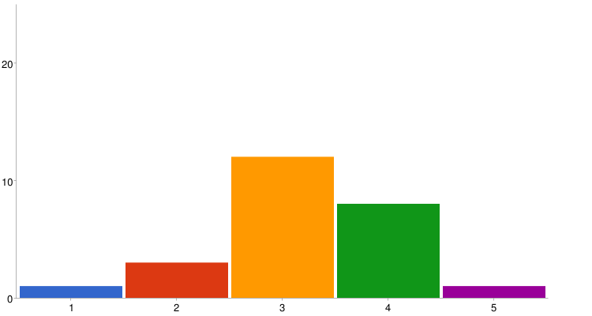
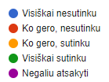
Mokykloje turima įranga ir priemonės atitinka mano dalyko reikmes (turinį, užduotis).

Slide 18
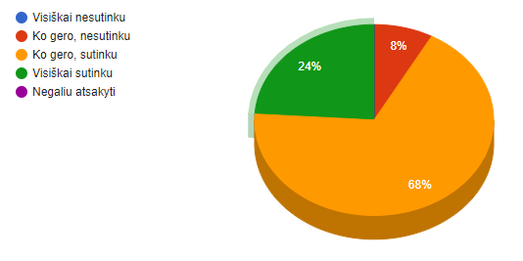
Mokyklos įranga ir priemonės yra šiuolaikiškos

Slide 19
Mokyklos įranga ir priemonės atitinka mokinių ir mokytojų poreikius
84 proc. respondentų teigia, kad įranga ir priemonės visiškai atitinka mokinių ir mokytojų poreikius;
12 proc. mano, kad neatitinka.

Slide 20
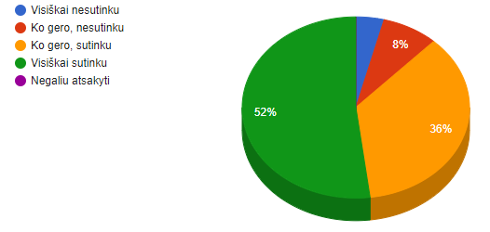
Mokykla nuolat atnaujina mokymo(si) įrangą ir priemones dėl ugdymo kokybės

Slide 21
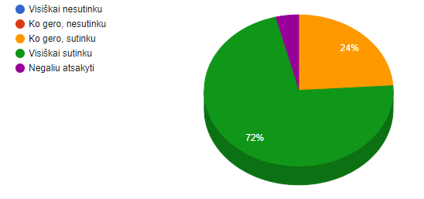
Mokytojai tikslingai naudoja informacines technologijas pamokose

Slide 22
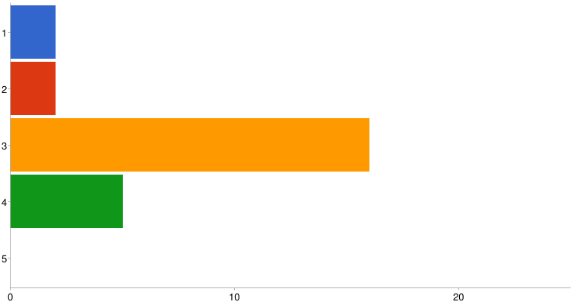
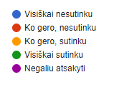
Esant galimybei aš vedu pamokas ne mokykloje, bet kitose erdvėse, aplinkose

Slide 23
Mokytojų pasiūlymai gimnazijos ugdymo(si) aplinkoms bei prienmonėms tobulinti
Labai praverstų dar vienas komplektas planšečių.
Reikėtų didesnės kompiuterių klasės, kurioje galima būtų dirbti su visa klase.
Pirkime skaitmenizuotus vadovėlius.

Slide 24
IŠVADOS
Turima įranga ir priemonės didžiąja dalimi atitinka mokinių ir mokytojų poreikius;
77 proc. mokinių ir 92 proc. mokytojų teigia, kad įranga ir priemonės yra šiuolaikiškos;
96 proc. mokytojų sako, kad IT priemonės pamokose naudojamos tikslingai;
IT priemonės, daro poveikį mokymo(si) procesui, mokiniams lengviau suprasti ir įsisavinti medžiagą naudojant IT, teigia 78 proc. mokinių;
Mokinių ugdymuisi turi įtakos ugdymosi erdvės. 86 proc. respondentų teigia, kad ugdymuisi naudinga, jei pamokos vyksta kitose erdvėse.

Slide 25
REKOMENDACIJOS
Pagal galimybes ir toliau naujinti gimnazijos IT priemones bei programinę įrangą.
Siekti, kad mokyklos aplinkos būtų kuo dažniau naudojamos mokinių veikloms, pagal galimybes dažniau organizuoti pamokas, renginius mokyklos aplinkose ir teritorijoje.
Skatinti vesti daugiau pamokų už mokyklos teritorijos, mokytojams dalykininkams orientuojantis į dalykų programas.

